Slide 1
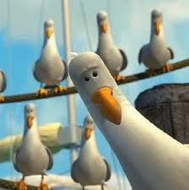
Possessive Adjectives
MINE!!
Le, la, les words

Slide 2
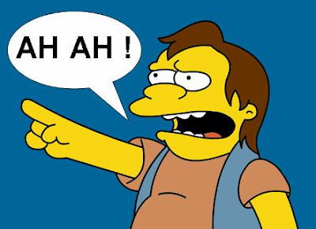
My in french is mon, ma ,mes . . .
Le word/ begins with a vowel: Mon
La word: Ma
Les word: Mes

Slide 3
My . . .

Slide 4
Mon anorak

Slide 5
My . . .

Slide 6
Mon écharpe

Slide 7
My. . .

Slide 8
Mon Chapeau

Slide 9
My . . .

Slide 10
Ma robe

Slide 11
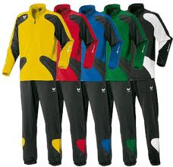
My . . .

Slide 12
Mon survêtement

Slide 13
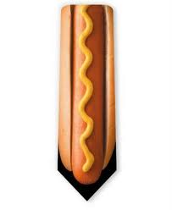
My . .

Slide 14
Ma cravate

Slide 15
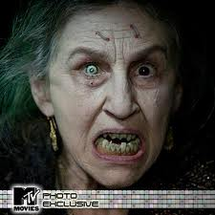
Your in french is ton, ta, tes
Ton: le or begins with a vowel
Ta: La words
Tes: Plurals

Slide 16
Your. . .

Slide 17
Ton beret

Slide 18
Your . . .

Slide 19
Ta jupe

Slide 20
Your . . .

Slide 21
Ton jean

Slide 22
Your . .

Slide 23
Ton imperméable

Slide 24
Your . . .

Slide 25
Tes poches

Slide 26
LEUR, LEURS - their
Leur – le/ la words, starting with a vowel
Leurs - plurals

Slide 27
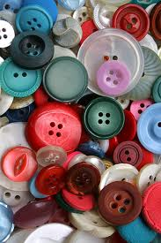
Their . . .

Slide 28
Leurs boutons

Slide 29
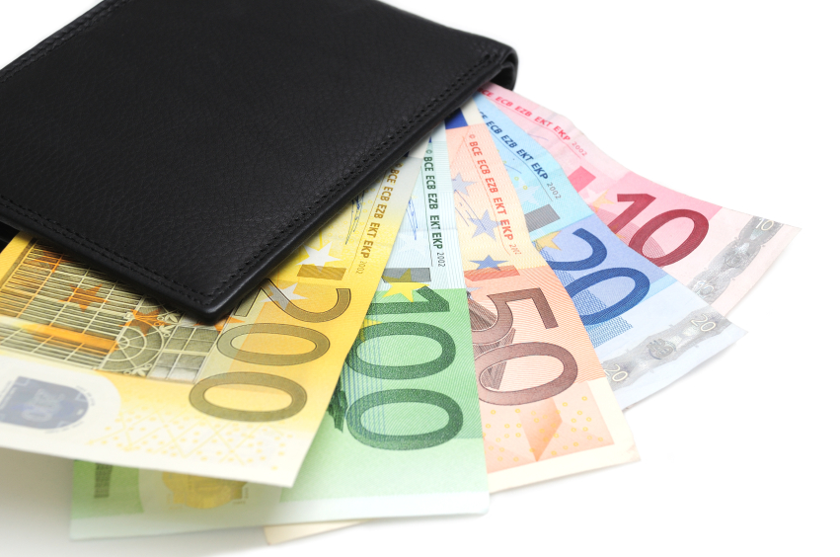
Their . . .

Slide 30
Leur portefeuille

Slide 31
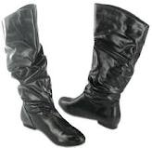
Their . . .

Slide 32
Leurs bottes

Slide 33
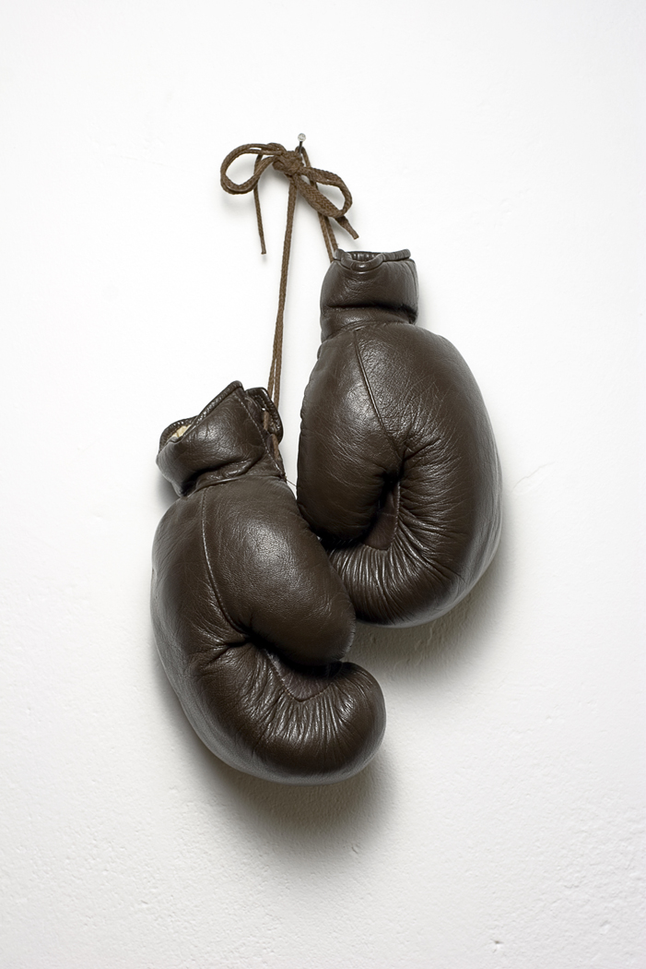
Their . . .

Slide 34
Leurs gants

Slide 35
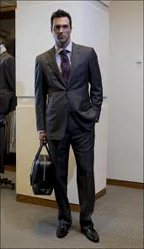
Their:

Slide 36
Leur complet

Slide 37
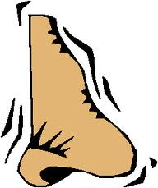
Our: Notre, nos
Notre: Masculin, féminin
Nos, pluriel

Slide 38
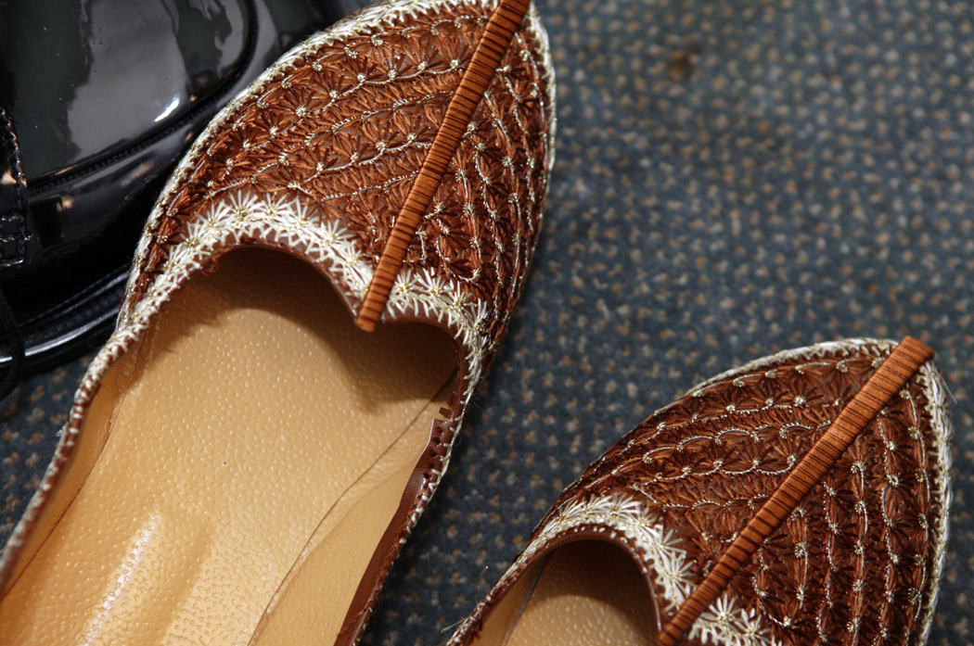
Our . . .

Slide 39
Nos Chaussures

Slide 40
Our . . .

Slide 41
Notre Ceinture

Slide 42
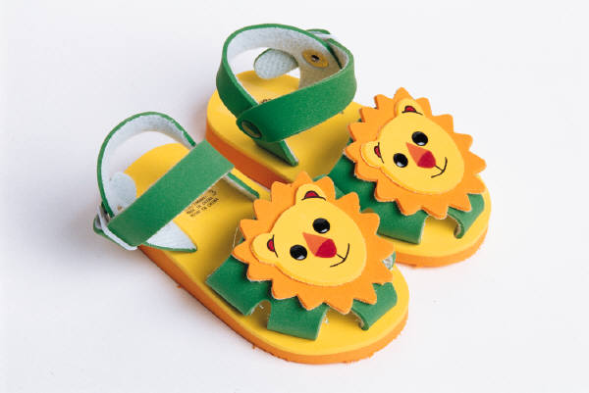
Our . . .

Slide 43
Nos Sandales

Slide 44
Our . . .

Slide 45
Notre sac à main

Slide 46
Our . . .

Slide 47
Notre pantalon

Slide 48
Son, Sa, ses
Son: Masculin, beginning with a vowel
Sa: feminin
Ses: pluriel

Slide 49
His, her, its

Slide 50
sa jupe

Slide 51
His, her, its

Slide 52
son jean

Slide 53
His, her, its

Slide 54
Son imperméable

Slide 55
His, her its

Slide 56
ses poches

Slide 57
Your (plural)
Votre: Masculin, feminin, beginning with a vowel
Vos: Plural

Slide 58
Your (pl) . . .

Slide 59
Vos Chaussures

Slide 60
Your (pl) . . .

Slide 61
Votre Ceinture

Slide 62
yOur (pl) . . .

Slide 63
Vos Sandales

Slide 64
Your (pl) . . .

Slide 65
Votre sac à main

Slide 66
yOur (pl) . . .

Slide 67
Votre pantalon

